Slide 1

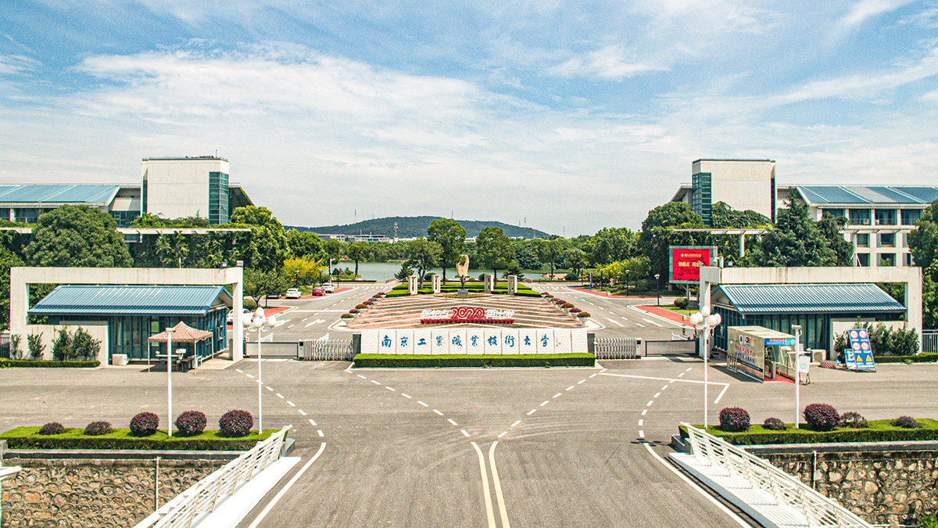
基于深度学习的水下图像清晰化与目标检测方法研究
团队成员：李凯旋、陈姝灼、周乔宇、王博、朱佳佳
指导老师： 王丽、周颖

Slide 2
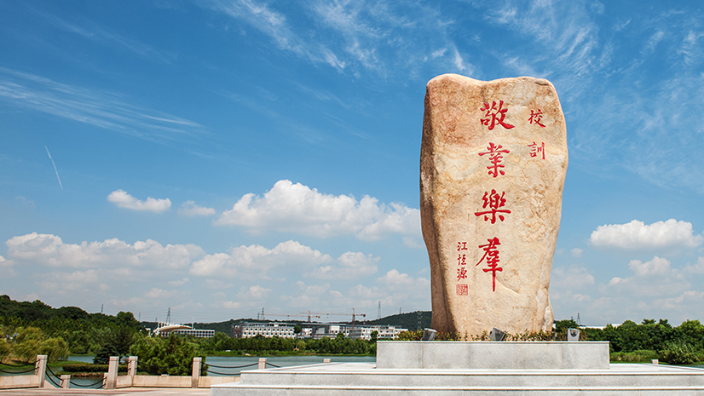

01
项目简介
02
主要工作
03
取得成果

Slide 3
01
项目简介

Slide 4

01 项目简介
水下环境对目标检测的影响
水下环境复杂，存在光线折射、散射和衰减，导致成像对比度较低，画面模糊且噪声显著。悬浮物和水下微生物也增加了噪声干扰，使得传统检测算法难以有效识别图像细节。在不同深度和环境下，目标的外观和颜色变化较大，进一步增加了检测难度。
现有方法不足
• 低精度：对于水下的低对比度图像，现有算法难以准确识别目标。
• 不敏感的微小目标检测：微小目标在水下环境中通常因与背景相似而被忽略。
• 动态目标的适应性弱：水下环境目标姿态和位置的快速变化对传统检测算法构成挑战。
水下目标检测的重要性
高效的水下目标检测系统不仅能助力海洋资源开发、生态环境保护，还能在海洋工程、军事领域提供高效的监控手段。提升水下目标检测精度和实时性具有重要的社会、经济和战略意义。

Slide 5
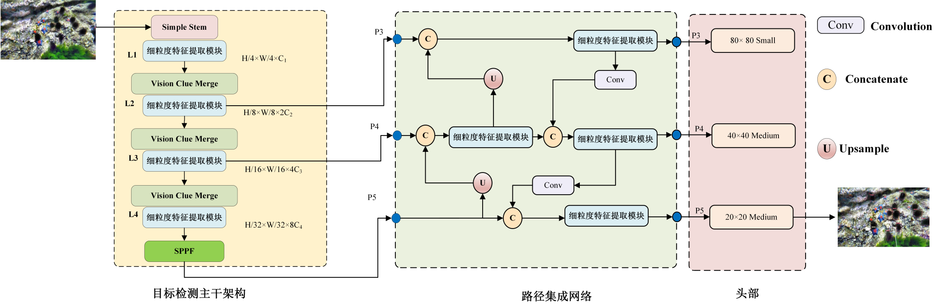
01 项目简介
项目创新点概述
1. 细粒度特征提取模块：通过状态空间模型的应用，细粒度特征提取模块能提升检测系统对低对比度和动态目标的适应能力，有效减少噪声干扰。
2. 局部特征提取模块：此模块专为微小目标检测设计，能在复杂背景和低分辨率条件下精确捕捉微小目标的特征。
3. 多尺度交叉注意力模块：通过多尺度特征融合与交叉注意力机制来更好地提取多尺度信息，使模型对不同尺度目标的适应性更强。

Slide 6
02
主要工作

Slide 7
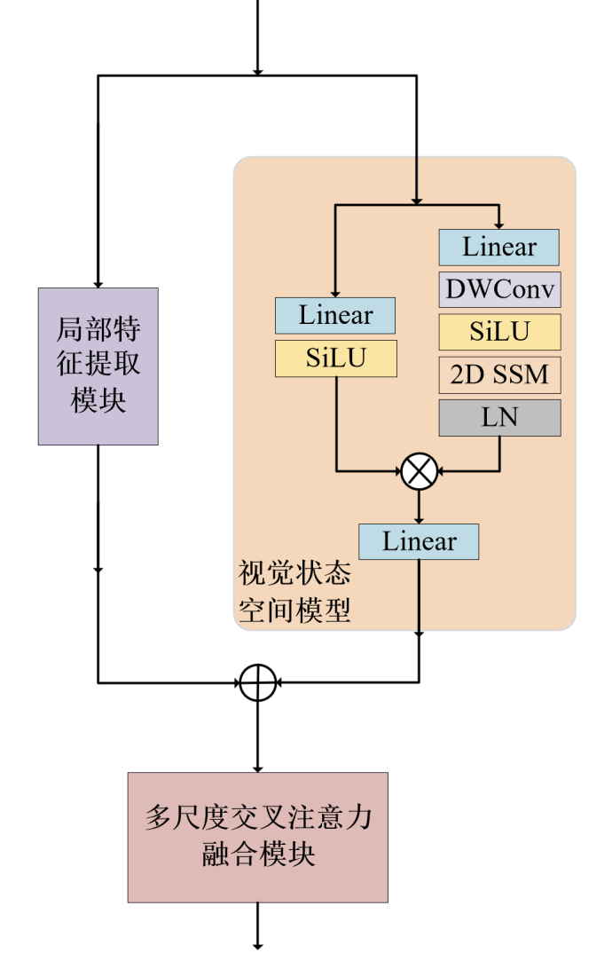
02 主要工作
数据采集
·收集和整理具有代表性的水下图像数据集。
·对图像进行标注，涵盖目标种类、大小、姿态等多样性。
模型开发
·模块化改进设计：将细粒度特征提取模块、局部特征提取模块和多尺度交叉注意力模块替换YOLOv8架构中的C2f模块，优化系统在细粒度检测方面的表现。
·多任务损失函数：采用多任务损失函数来训练模型，确保在复杂多变的水下环境中具有高精度和鲁棒性。
平台开发
·完成应用部署（flask+html）。
·实现实时监测、本地视频检测、图片检测。

Slide 8
03
取得成果

Slide 9
02 成果展示
定量结果对比
• 与原版YOLOv8和其他主流方法进行性能对比分析：
实验结果分析
·检测精度（mAP）：在复杂水下环境中，本系统的平均精度（mAP）相比现有水下目标检测方法提升2%左右，能够精确识别低对比度、低清晰度的水下目标。
·检测速度（FPS）：在保证高精度的同时，该系统保持了较高的检测速度，在配备GPU的系统环境下可实现实时检测，满足水下实时应用需求。
·适应性（鲁棒性）：系统能够适应不同深度和水质条件下的环境变化，如清澈水域、浑浊水域、光照不足等，并对小目标、背景复杂的情况具备较强的鲁棒性。
 | mAP50 | mAP50-95 | APs | APm | APl
原YOLOv8 | 0.855 | 0.516 | 0.166 | 0.402 | 0.664
本发明 | 0.873 | 0.530 | 0.177 | 0.391 | 0.675

Slide 10
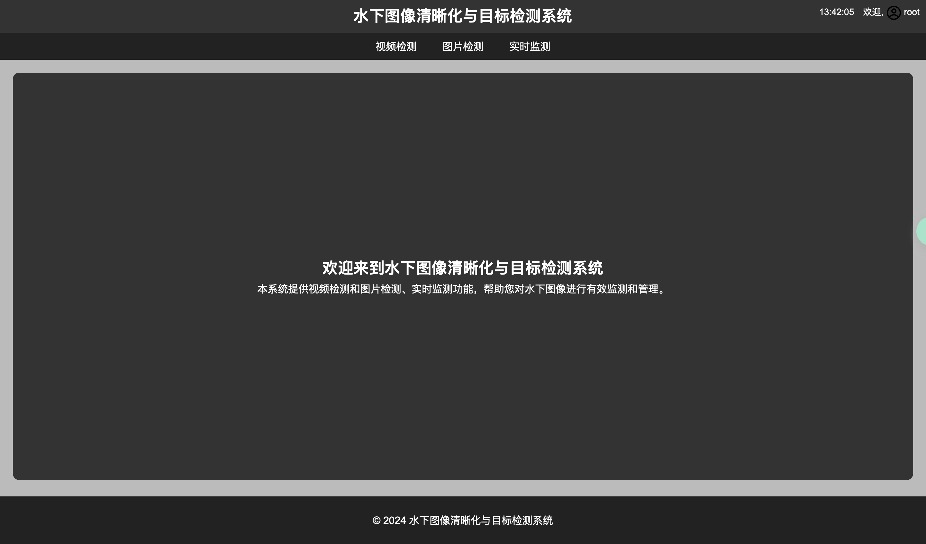
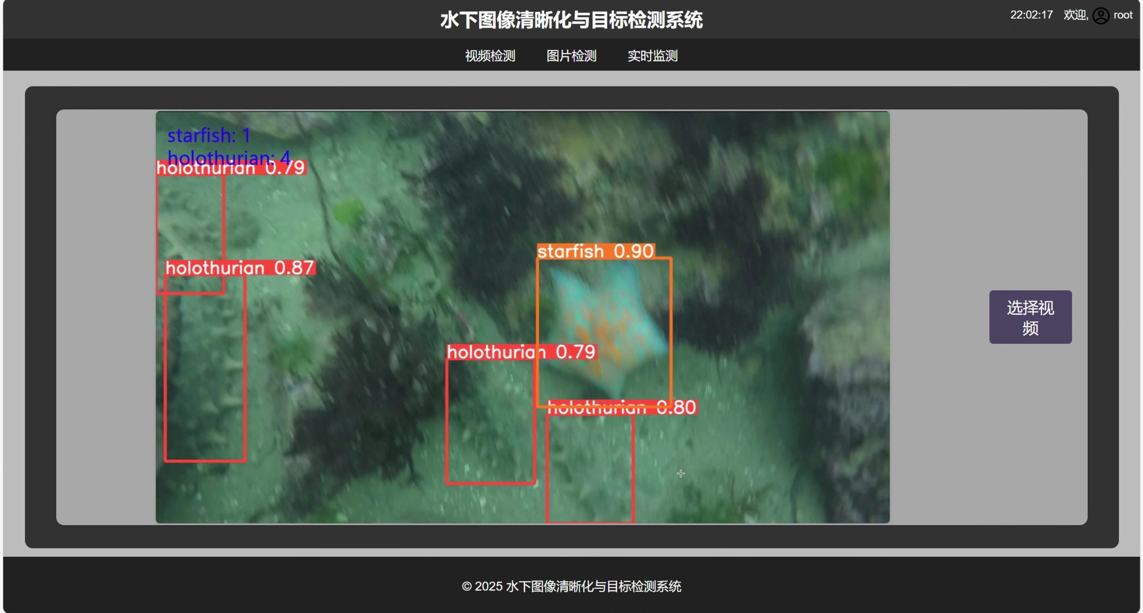
03 成果展示
代码成果
·已开发出完整的一套水下图像目标检测算法，并且成功部署到html端。

Slide 11
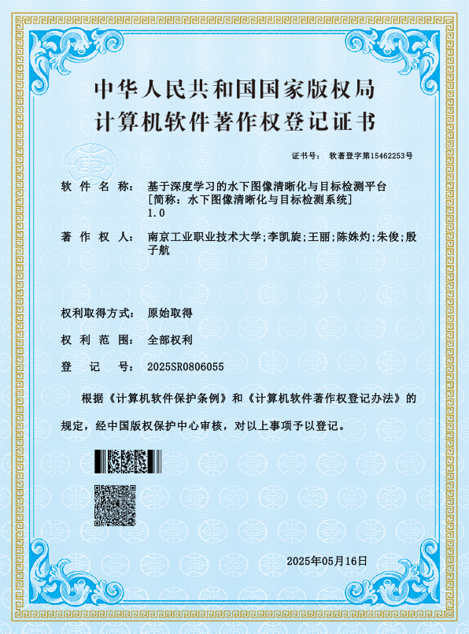
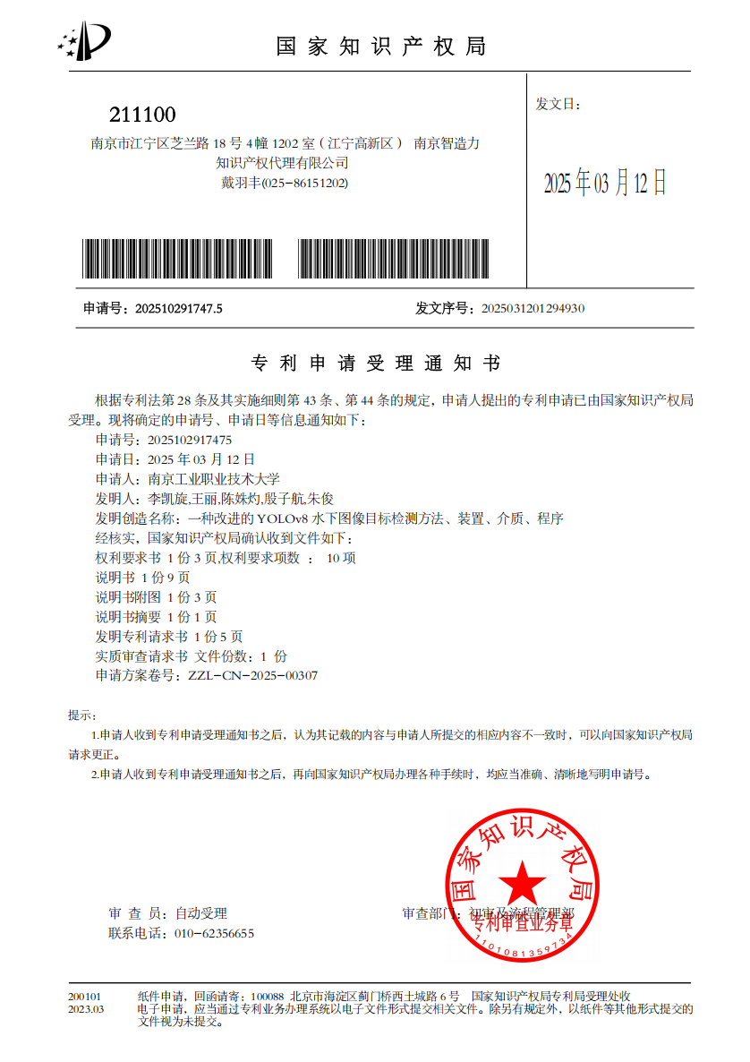
03 成果展示
学术成果
·已申请专利一项——《一种基于改进YOLOv8的水下目标检测方法》获受理（受理号：2025102917475）
·已申请软件著作权一项——《基于深度学习的水下图像清晰化与目标检测平台V1.0》获登记（登记号：2025SR0806055）
体现技术创新性与法律保护。

Slide 12
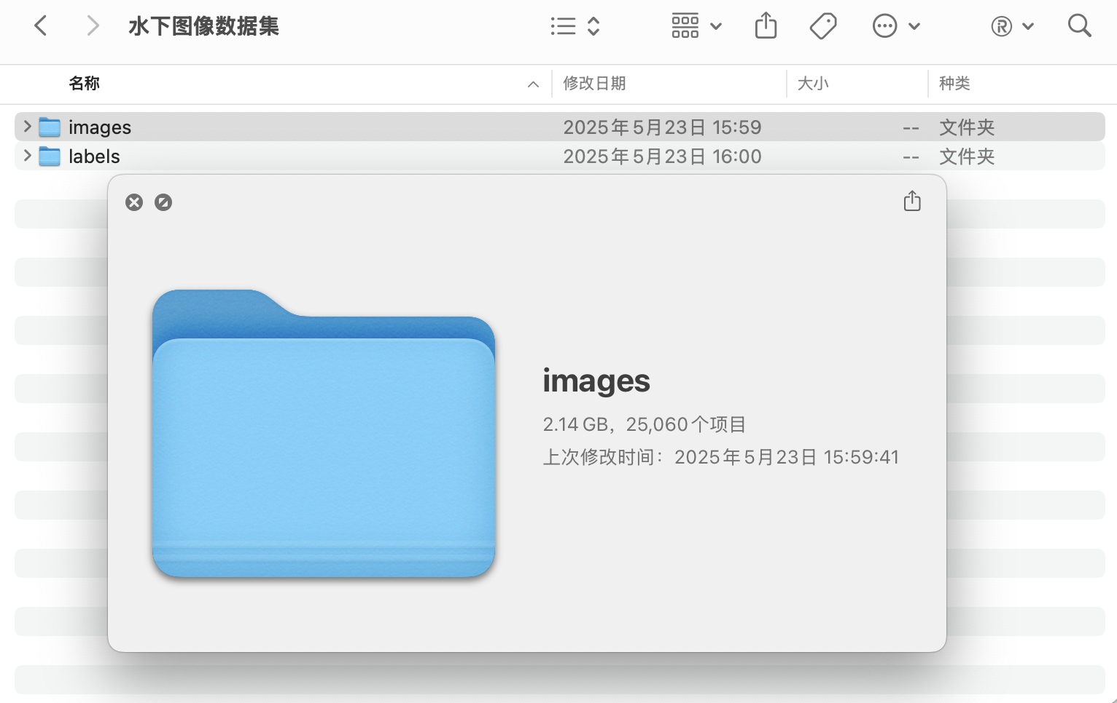
03 成果展示
数据集
·已成功收集网络相关数据集25060个样本，采用yolo格式标签，包含四个类别：
0：holothurian
1：echinus
2：starfish
3：scallop
为后续的科研工作提供基础数据。

Slide 13
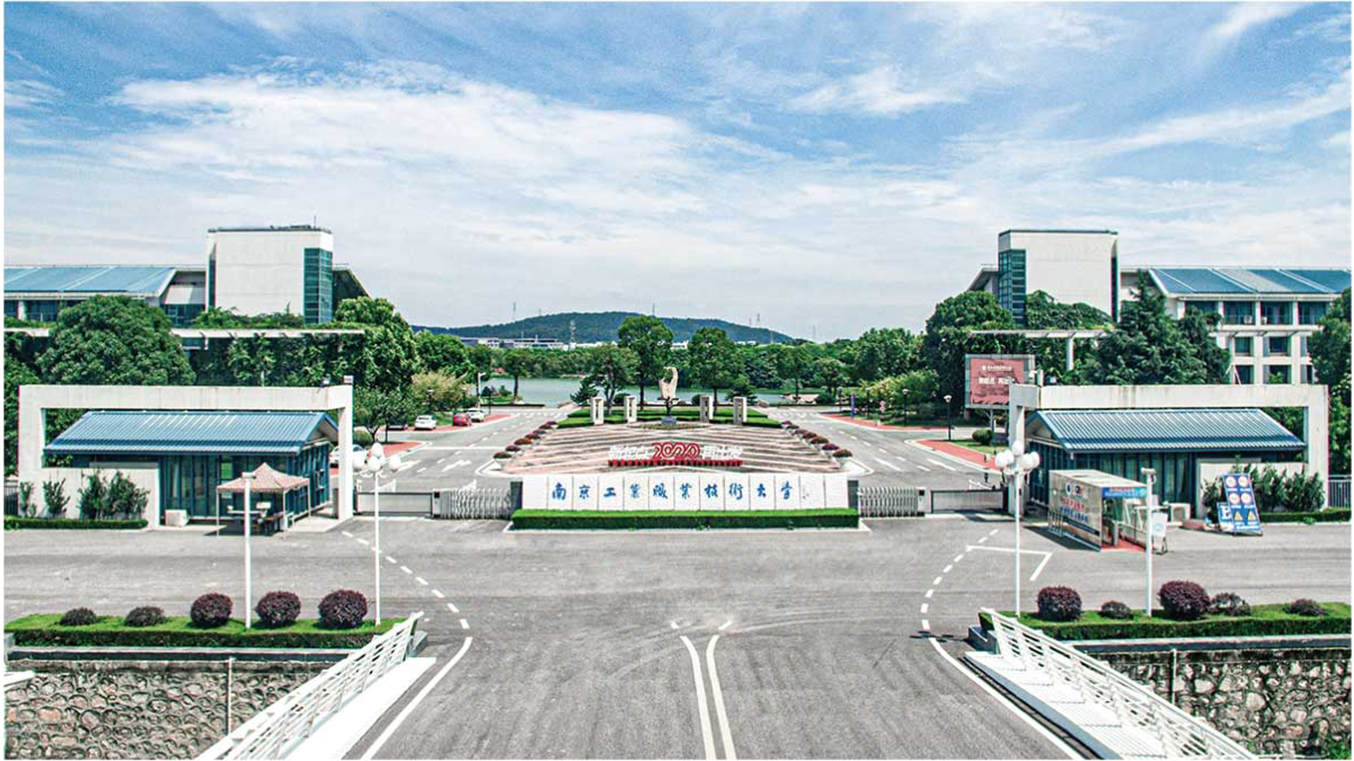
Thanks!
谢谢各位专家！

